Slide 1
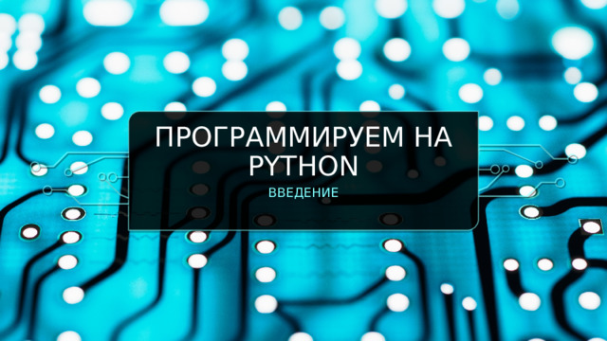
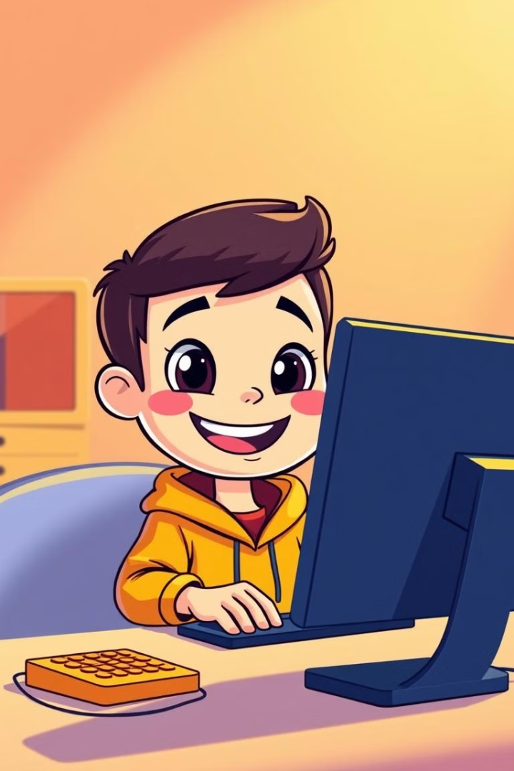
Изучение программирования через игру
Python: простой, увлекательный, эффективный.

Slide 2

Интерактивное обучение
Начать игру
Выбор уровня
Запуск игры через кнопку "Начать".
4 уровня с возрастающей сложностью.

Slide 3

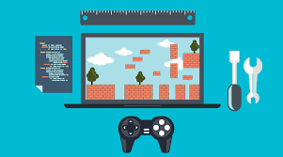
Игровой процесс
1
1. Задание
2
2. Проверка
3
3. Баллы
Ввод кода Python для выполнения задания.
Проверка правильности ввода после нажатия Enter.
За правильный ответ - 10 очков, за неверный -5

Slide 4





Принципы обучения
Игровой формат
Повышает вовлеченность и интерес.
Пошаговое обучение
Увеличивает уровень сложности с каждым уровнем.
Обратная связь
Сразу после ввода кода, пользователь получает результат.

Slide 5
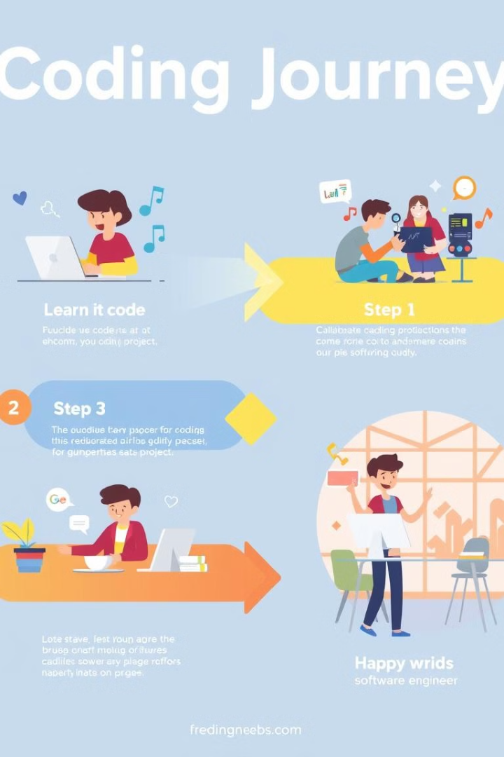
Уровни сложности
1
Уровень 1
Написать 'print("Hello World!")
2
Уровень 2
Создать функцию для ввода с клавиатуры.
3
Уровень 3
Присвоить переменной 'a' значение 5.
4
Уровень 4
Создать бесконечный цикл 'while True:'.

Slide 6
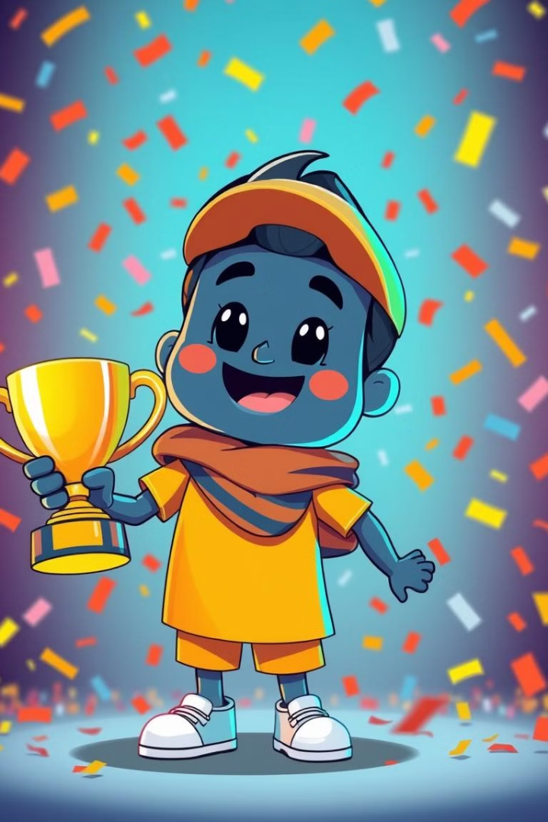
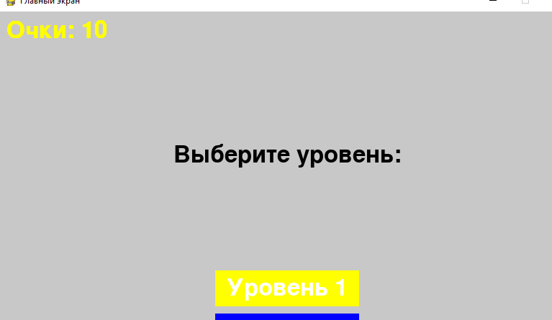

Очки и результаты
10
Баллы
За каждый правильный ответ.
-5
Штраф
За каждый неверный ответ.
100%
Успех
Прохождение всех уровней.

Slide 7
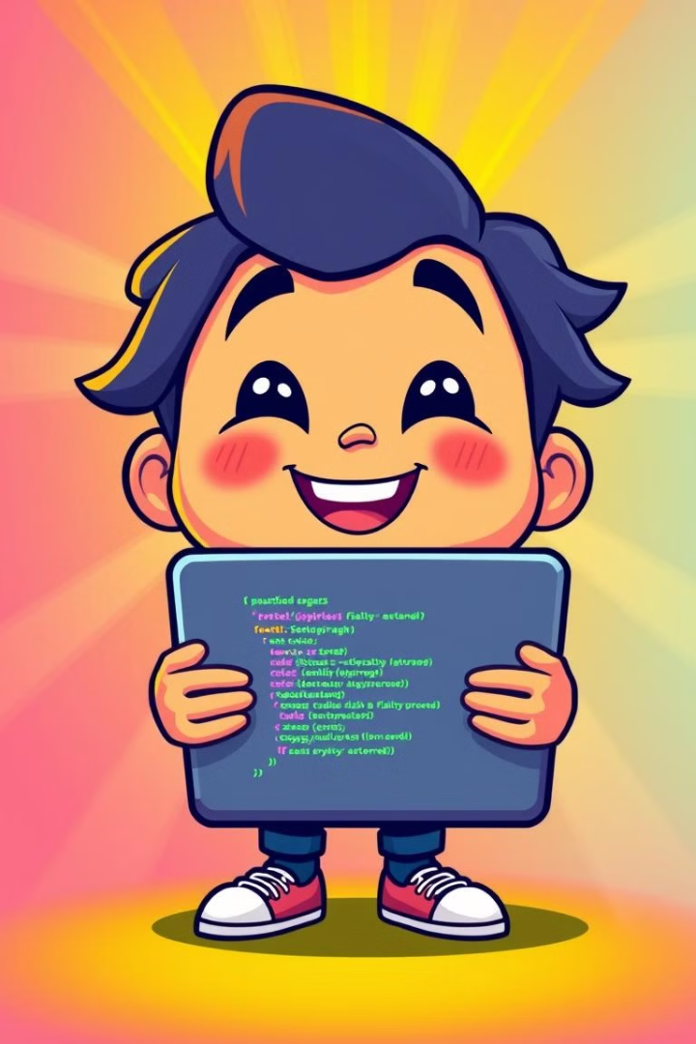
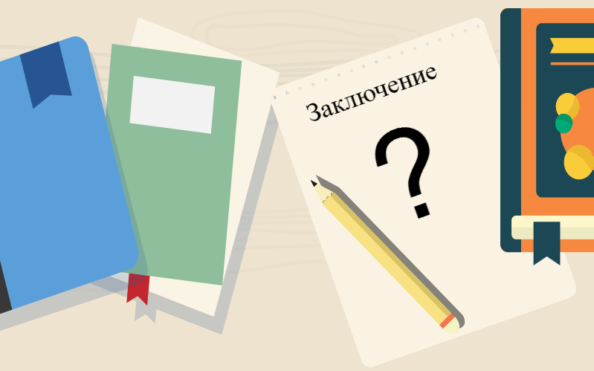
Заключение
Изучайте Python весело и эффективно.

